Slide 1
数据结构 第九讲
堆（优先级队列）
丁贵广
清华大学软件学院

Slide 2


回顾：队列
队列
先到先服务（先进先出）
优先级队列
按重要性优先级服务
与排序的区别：仅需保证每次取出当前优先级最高数据单元

Slide 3
用“堆”实现“优先级队列”
堆：一种基于完全二叉树的数据结构
优先级队列：不同于先进先出队列的另一种队列。每次从队列中取出的是具有最高优先权的元素
堆
优先级
队列
二叉树
向量
队列

Slide 4
优先级队列
操作接口
操作接口 | 功能描述
size() | 报告优先级队列规模，即其中词条个数
insert() | 将制定词条插入优先级队列
getMax() | 返回优先级最大词条（若优先级队列非空）
delMax() | 删除优先级最大词条（若优先级队列非空）
操作 | 优先级队列 | 输出 | 操作 | 优先级队列 | 输出
Init | {441,276,320,698,280,112} | --- | delMax() | {276,112} | 280
size() | [unchanged] | 6 | delMax() | {112} | 276
delMax() | {441,276,320,280,112} | 698 | insert(214) | {112,214} | ---
size() | [unchanged] | 5 | size() | [unchanged] | 2
delMax() | {276,320,280,112} | 441 | delMax() | {112} | 214
delMax() | {276,280,112} | 320 | Size() | [unchanged] | 0

Slide 5
回顾：各种数据结构的算法复杂度
查找、插入、删除复杂度分析
二分查找下复杂度为O(logn)
二叉 搜索树
数据结构 | 无序向量 | 无序列表 | 有序向量 | 有序列表
search(x)
insert(x)
remove(x)
O(logn)
二分查找
O(n)
O(n)
O(n)
O(logn)
O(1)
末端插入
O(1)
末端插入
O(n)
查找|移位
O(n)
查找
O(logn)
O(n)
查找|移位
O(n)
查找
O(n)
查找|移位
O(n)
查找
O(logn)
之前的分析针对的是查找、插入、删除复杂度分析，本章介绍的查找仅仅是查找最大元素getMax，删除仅仅是删除最大元素delMax

Slide 6
优先级队列
基于向量的实现
Max
insert()
e
操作接口 | 实 现 | 复杂度
insert() | 将新元素插入向量尾部 | O(1)
getMax() | 遍历向量所有元素读取优先级最大者 | O(n)
delMax() | 遍历向量所有元素，删除优先级最大者，对被删除元素后续元素进行移位 | O(n)+O(n)=O(n)

Slide 7
优先级队列
基于有序向量的实现
insert()
Max
e
操作接口 | 实 现 | 复杂度
insert() | 先采用二分查找找到目标元素所需插入位置，插入后对后续元素进行移位 | O(logn)+O(n)=O(n)
getMax() | 取出向量最末元素 | O(1)
delMax() | 遍历向量最末元素 | O(1)

Slide 8
优先级队列
基于平衡二叉搜索树的实现
2013012235
2012012118
2014011971
2012011477
2013012197
2013013305
2014012474
2012010518
2012011494
2013010340
2013012217
2013012620
2014010525
2014012199
2016110057
2012012374
2013011635
2014010513
2014010533
2014013392
操作接口 | 实 现 | 复杂度
insert() | 平衡二叉搜索树的元素插入 | O(logn)
getMax() | 不断地对右子树进行访问 | O(logn)
delMax() | 不断地对右子树访问，删除极右元素，并维护平衡 | O(logn)
getMax()
delMax()
杀鸡用
牛刀！
优先级队列 = 1*insert() + 0.5*search() + 0.5*remove()

Slide 9
优先级队列-堆
基于堆的实现
只需维护最大值，而无需维护其他元素的全局有序性
以“堆”实现优先级队列，实现更为简单，维护成本更低
时间复杂度依然为O(logn)，但实际效率更高
堆：也称二叉堆
以数组（向量）为存储结构；以完全二叉树为逻辑结构
向量
树
形
神
操作接口 | 实 现 | 复杂度
insert() | 堆上滤 | O(logn)
getMax() | 取堆顶 | O(1)
delMax() | 删除堆顶，置换-下滤 | O(logn)

Slide 10

回顾：完全二叉树
完全二叉树：除了最后一层外，其他各层全是满的，并且最后一层的节点尽可能往左靠
第0层
二叉树的层：具有相同深度的节点所在的层相同
第1层
第2层
第 $i$ 层的最大节点数：$2^{i}$
第3层
任意节点的平衡因子皆大于等于0

Slide 11



回顾：完全二叉树
完全二叉树的向量表示
0
$$Parent\left(i\right)=\left(i−1\right)≫1$$
1
2
$$lChild\left(i\right)=\left(i≪1\right)+1$$
3
4
5
6
7
8
9
$$rChild\left(i\right)=\left(i≪1\right)+2$$
实际物理存储为向量方式，任意顶点可在向量中快速定位访问其父亲和孩子
0
1
2
3
4
5
6
7
8
9
完全二叉树向量表示

Slide 12
二叉堆
堆
一种二叉树
每个顶点的值大于或等于其左右孩子的值：大顶堆
每个顶点的值小于或等于其左右孩子的值：小顶堆
大顶堆
90
小顶堆
5
70
80
20
10
60
10
40
50
30
50
90
70
30
20
5
60
40
80
90
70
80
60
10
40
50
30
20
5
5
20
10
30
50
90
70
60
40
80

Slide 13
二叉堆
堆序性
优先级队列默认采用大顶堆
根节点为极大值点
getMax直接取出向量首元素，复杂度O(1)
以下主要考虑插入insert以及delMax
大顶堆
90
90
70
80
60
10
40
50
30
20
5
70
80
0
1
2
3
4
5
6
7
8
9
60
10
40
50
30
20
5

Slide 14
二叉堆（大顶堆）
插入即上滤，
删除置换下，
构建自底下，
排序始构建，
迭代做删除。

Slide 15

二叉堆
插入 : 上滤
例如：插入99
直接在向量末尾插入
若新节点大于其父节点，
与父节点值进行互换，
其它节点不受影响
迭代此过程，直到满足
堆序性要求
实际可缓存新插入节点
值，上滤改变每个需要
调整节点值，最后用新
值取代终止节点值，
提高效率
90
99
70
80
90
99
60
70
10
40
50
99
30
20
5
99
复杂度O(logn)
10
90
99
99
70
90
80
60
99
10
70
40
50
30
20
5
10
99
0
1
2
3
4
5
6
7
8
9
10
$$Parent\left(i\right)=\left(i−1\right)>>1$$

Slide 16
二叉堆
插入 : 上滤
例如：插入99
直接在向量末尾插入
若新节点大于其父节点，
与父节点值进行互换，
其它节点不受影响
迭代此过程，直到满足
堆序性要求
实际可缓存新插入节点
值，上滤改变每个需要
调整节点值，最后用新
值取代终止节点值，
提高效率
90
99
70
80
90
99
60
70
10
40
50
99
30
20
5
99
复杂度O(logn)
10
90
99
99
70
90
80
60
99
10
70
40
50
30
20
5
10
99
0
1
2
3
4
5
6
7
8
9
10
$$Parent\left(i\right)=\left(i−1\right)>>1$$
99
90
70
80
60
70
10
40
50
30
20
5
99
90
10
99
0
1
2
3
4
5
6
7
8
9
10

Slide 17
二叉堆
插入：上滤的代码实现
template <class ElemType>
void MyHeap<ElemType>::insert(ElemType elem){
heapDataVec.push_back(elem);
++numCounts;
percolateUp(numCounts-1, heapDataVec[numCounts-1]);
}
template <class ElemType>
void MyHeap<ElemType>::percolateUp(int index, ElemType value){
int parentIndex = (index - 1) / 2;
while (index > 0 && (heapDataVec[parentIndex] < value)){
heapDataVec[index] = heapDataVec[parentIndex];
index = parentIndex;
parentIndex = (parentIndex -1) / 2;
}
heapDataVec[index] = value;
}

Slide 18


二叉堆
10
删除最大元素：置换+下滤
最大元素在二叉堆的根
节点，也即对应向量的
第一个元素
使用最后一个元素取代
根节点值，把原堆顶置
于向量最末
比较新根节点的两个孩
子，与其大的孩子交换
迭代该过程，直至全树
满足堆序性要求
99
90
70
80
90
70
10
60
10
40
50
10
70
30
20
5
10
置换
99
99
10
99
10
90
80
60
70
40
50
30
20
5
10
90
10
70
下滤
0
1
2
3
4
5
6
7
8
9
10
$$lChild\left(i\right)=\left(i>>1\right)+1$$
复杂度O(logn)
$$rChild\left(i\right)=\left(i>>1\right)+2$$

Slide 19
二叉堆
删除最大元素：置换+下滤
template <class ElemType>
void MyHeap<ElemType>::delMax()
{
ElemType value = heapDataVec[numCounts-1];
heapDataVec[numCounts-1] = heapDataVec[0];
//堆中元素数目减一
--numCounts;
percolateDown (0, value); // 下滤
}
置换

Slide 20
二叉堆
删除最大元素：下滤的代码实现
template <class ElemType>
void MyHeap<ElemType>:: percolateDown(int childTree, ElemType value){
int index = childTree; // 目标节点索引
int maxChid = 2*(index + 1) ; // 目标节点右子节点
bool godown = true; // 循环下滤退出标志
while (godown && maxChid < numCounts) {
godown = false;
if (heapDataVec[maxChid] < heapDataVec[maxChid - 1])
--maxChid; //若左孩子大，则更新为左孩子
if (value < heapDataVec[maxChid]) { //若父节点小于孩子，则下滤
godown = true;
heapDataVec[index] = heapDataVec[maxChid]; //令较大值为交换值
index = maxChid; //该交换节点索引下移
maxChid = 2 * (maxChid + 1); //重新计算交换节点右子节点
}
}
if (maxChid == numCounts){
if(value < heapDataVec[maxChid - 1]){ //令左子节点值为交换值
heapDataVec[index] = heapDataVec[maxChid - 1];
index = maxChid - 1;
}
}
heapDataVec[index] = value; //将调整值赋予交换节点
}

Slide 21
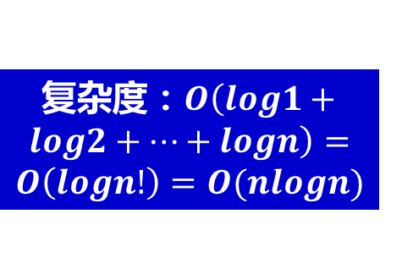
堆构建
0
1
2
3
4
5
二叉堆：批量构建
给定任意n个元素，构建二叉堆
2
5
20
10
60
30
方法1：逐个插入（蛮力算法）
按元素插入算法，从空堆开始逐个插入
例：构建{2,5,20,10,60,90}组成的堆
5
2
20
10
60
30
20
2
5
10
60
30
2
5
20
20
10
5
2
60
30
5
2
20
2
5
60
20
5
2
10
30
20
60
10
90
90
20
60
2
10
5
10
5
20
5
20
60
复杂度：$O\left(log1+log2+…+logn\right)=O\left(logn!\right)=O(nlogn)$
2
60
2
10
90
2
10
5

Slide 22
堆构建
方法2：堆合并法（Floyd算法，1964）
自底向上（向量中则自右向左）进行堆合并
假设左子堆和右子堆满足堆序性，对左右子堆及它们的父节点进行类似删除最大元素后的下滤调整
99
99
父节点
父节点
5
80
下滤
90
80
60
90
40
50
60
70
40
50
30
20
70
10
30
20
5
10
左子堆
右子堆
左子堆
右子堆
若左子堆和右子堆皆满足堆序性，则合并的结果满足堆序性

Slide 23
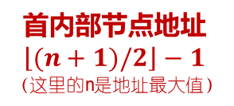
堆构建
方法2：堆合并法（Floyd算法，1964）
从内部节点开始自底向上（向量中自右向左）进行堆合并
例：构建{10,70,40,50,80,60,20,30,90}组成的堆
10
下滤
10
10
70
40
50
80
60
20
30
90
70
40
70
40
40
10
70
40
90
80
60
20
30
50
50
10
70
60
90
80
40
20
30
50
50
80
60
20
90
80
60
20
10
90
60
70
80
40
20
30
50
30
90
首内部节点地址$\left\lfloor (n+1)/2\right\rfloor −1$
（这里的n是地址最大值）
30
50
90
80
60
70
10
40
20
30
50
下滤
下滤
下滤
10
10
90
10
70
70
60
90
60
80
60
90
80
40
20
70
80
40
20
70
10
40
20
30
50
30
50
30
50

Slide 24
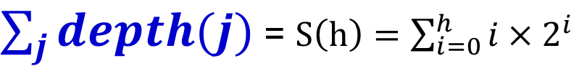
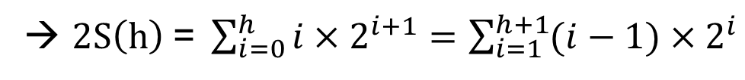
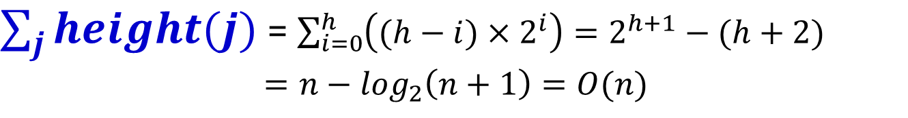
堆构建
复杂度比较：蛮力算法 vs 堆合并法
设高度为 h, 规模为 n=2^{h+1}-1 的满二叉树, 高度为 i 的节点共 2^{i} 个
蛮力算法：每个节点时间正比于其深度
$\sum_{j}{depth(j)}$= $S\left(h\right)=\sum_{i=0}^{h}{i×2^{i}}$
→ $2S\left(h\right) \text{=} \sum_{i=0}^{h}{i×2^{i+1}}=\sum_{i=1}^{h+1}{(i−1)×2^{i}}$
→ $S\left(h\right)=\sum_{i=1}^{h+1}{(i−1)×2^{i}}−\sum_{i=0}^{h}{i×2^{i}}=h∙2^{h+1}−2^{h+1}+$2
→ $S\left(h\right)=（\log{2\left(n+1\right)}−2）\left(n+1\right)+2=O(nlogn)$
堆合并法：每个节点时间正比于其高度
$\sum_{j}{height(j)}$= $\sum_{i=0}^{h}{\left((h−i)×2^{i}\right)}=2^{h+1}−(h+2)$
$=n−\log_{2}\left(n+1\right)=O(n)$
Notes:
S=2+2^2+2^3+……+2^N
2S=2^2+2^3+……+2^(N+1)=S-2+2^(N+1)
所以S=2^(N+1)-2

Slide 25
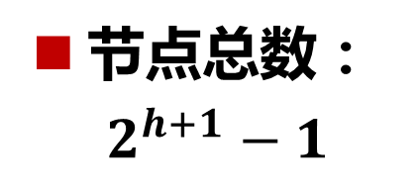
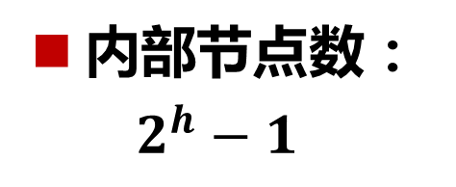

回顾—二叉树的基本概念
满二叉树：所有叶子节点都处于最底层的二叉树（树中所有层都是满的）
第0层
节点总数：
$$2^{h+1}−1$$
第1层
叶子节点数：
$$2^{h}$$
第2层
内部节点数：
$$2^{h}−1$$
第3层
$n$个节点的满二叉树的高度：$h=\log_{2}\left(n+1\right)−1$
$n$个节点的完全二叉树高度：$h=\left\lfloor \log_{2}(n)\right\rfloor$

Slide 26
堆构建
堆构建的代码实现
template <class ElemType>
void MyHeap<ElemType>::makeHeap(){
//建堆的过程就是一个不断调整堆的过程，循环调用函数percolateDown调整子树
if (numCounts < 2) return;
//第一个需要调整的子树的根节点地址
int parent = (numCounts) / 2 -1;
while (1){
percolateDown(parent, heapDataVec[parent]);
if (0 == parent) return; // 到达根节点，返回
--parent;
}
}

Slide 27
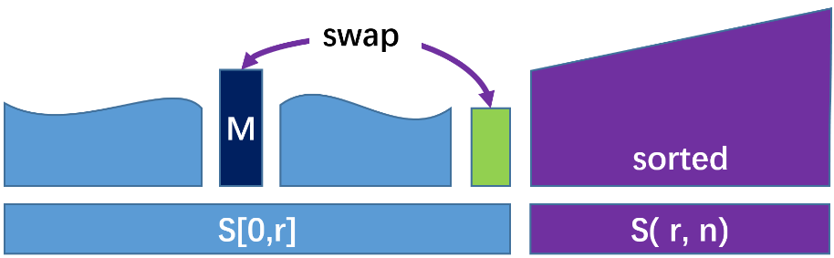
应用：堆排序
回顾：选择排序
每次从待排序的元素中选出最大元素，存放在已排序序列的起始位置
template <typename T> //向量选择排序
void Vector<T>::selectionSort ( Rank lo, Rank hi ) {
while ( lo < --hi )
swap(_elem[max(lo, hi)], _elem[hi]); //将[hi]与[lo, hi]中的最大者交换
}
template <typename T>
Rank Vector<T>::max ( Rank lo, Rank hi ) {
Rank mx = hi;
while ( lo < hi-- ) //逆向扫描
if ( _elem[hi] > _elem[mx] )
mx = hi;
return mx;
}
两层循环迭代，平均复杂度O(n²)

Slide 28
应用：堆排序
堆排序：基于优先级队列思想
遍历求取未排序极大值 优先级队列（堆）求取极大值
O(n²)降低为O(nlogn)
需进行建堆预处理，复杂度O(n)，整体复杂度仍为O(nlogn)
删除堆顶，用堆尾n取代堆顶
Sorted
Sorted
Max
Max
n
n
堆顶n下滤
heap
heap

Slide 29
应用：堆排序
堆排序实例
目标排序序列为{10,70,40,50,80,60,20,30,90}
首先进行建堆，本课件前面PPT已完成
10
90
70
40
80
60
70
10
40
20
50
80
60
20
30
90
30
50
10
70
40
50
80
60
20
30
90
90
80
60
70
10
40
20
30
50

Slide 30
应用：堆排序
堆排序实例
迭代移除堆顶，并将其与堆尾置换，对新堆顶下滤
置换
下滤
90
50
80
80
60
80
60
70
60
70
10
40
20
70
10
40
20
50
10
40
20
30
50
30
90
30
90
90
80
60
70
10
40
20
30
50
50
80
60
70
10
40
20
30
90
80
70
60
50
10
40
20
30
90
置换
下滤
70
delMax函数的实现等价于置换+下滤函数的实现
30
70
60
50
60
50
10
40
20
30
10
40
20
80
90
80
90
30
70
60
50
10
40
20
80
90
70
50
60
30
10
40
20
80
90

Slide 31
应用：堆排序
堆排序实例
置换下滤
60
置换下滤
置换下滤
40
50
50
40
30
40
30
10
30
10
20
70
20
10
60
70
20
50
60
70
80
90
80
90
80
90
60
50
40
30
10
20
70
80
90
50
30
40
20
10
60
70
80
90
40
30
10
20
50
60
70
80
90
置换下滤
置换下滤
20
置换下滤
10
30
20
10
10
30
20
30
40
50
60
70
40
50
60
70
40
50
60
70
80
90
80
90
80
90
30
20
10
40
50
60
70
80
90
20
10
30
40
50
60
70
80
90
10
20
30
40
50
60
70
80
90

Slide 32
应用：堆排序
堆排序实现
template <class ElemType>
void MyHeap<ElemType>::sortHeap()
{
makeHeap();
while (numCounts > 0)
delMax(); // 即为每次循环的置换、下滤过程
}
建堆后，不停地删除堆顶，即可实现从大到小排列
https://www.cs.usfca.edu/~galles/visualization/HeapSort.html

Slide 33
堆操作：总结
插入即上滤，
删除置换下，
构建自底下，
排序始构建，
迭代做删除。

Slide 34

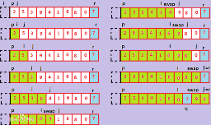
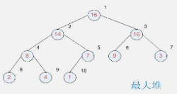


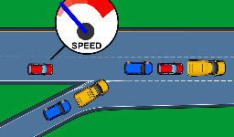
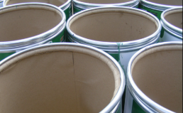
回顾：排 序
插入排序
插入排序
O(n²)
希尔排序
基于关键码间的比较
(使用内存)
选择排序
O(n²)
选择排序
内部排序
堆排序
O(nlogn)
冒泡排序
O(n²)
交换排序
快速排序
排序
归并排序
归并排序
O(nlogn)
基数排序
基数排序
O(M+n)
外部排序
(内外存结合使用)

Slide 35
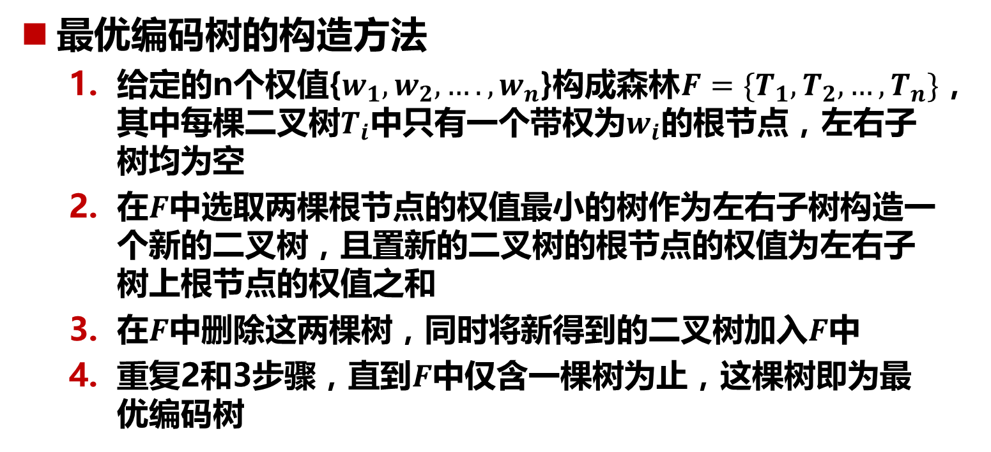
优先级队列应用：哈夫曼树(回顾)
最优编码树（Huffman树）
n个叶子节点，每个叶子带权，带权路径长度最小的二叉树为最优编码树
最优编码树的构造方法
给定的n个权值{$w_{1},w_{2},….,w_{n}$}构成森林$F=\{T_{1},T_{2},…,T_{n}\}$，其中每棵二叉树$T_{i}$中只有一个带权为$w_{i}$的根节点，左右子树均为空
在$F$中选取两棵根节点的权值最小的树作为左右子树构造一个新的二叉树，且置新的二叉树的根节点的权值为左右子树上根节点的权值之和
在$F$中删除这两棵树，同时将新得到的二叉树加入$F$中
重复2和3步骤，直到$F$中仅含一棵树为止，这棵树即为最优编码树
Notes:
带权路径长度(WPL)
节点的带权路径长度：节点路径长度与节点权重之积
树的带权路径长度：所有叶子节点的带权路径长度之和

Slide 36
优先级队列应用：哈夫曼树(回顾)
0.15
0.15
0.35
0.35
最优编码树实现示例
合并
A,B得F
F
C
D
E
0.05
0.10
0.15
0.35
0.35
A
B
C
D
E
A
B
合并F,C得G
0.30
0.35
0.35
G
D
E
E
0.65
0.35
F
C
H
E
0.35
D
A
B
G
D
0.35
C
合并H,E
F
C
合并G,D得H
0.15
A
B
A
B
0.05
0.10
最优编码树：4$×$0.05+4$×$0.1+3$×$0.15+2$×$0.35+1$×$0.35=2.1

Slide 37
优先级队列应用：哈夫曼树
利用哈夫曼树可以构造一种不等长的二进制编码，并且构造所得的哈夫曼编码是一种最优前缀编码，使所传电文的总长度最短。

Slide 38
优先级队列应用：哈夫曼树
举例: 已知某系统在通讯联络中只可能
出现八种字符A,B,C,D,E,F,G,H, 其概率
分别为:
0.05, 0.29, 0.07, 0.08, 0.14, 0.23,0.03,0.11
试设计哈夫曼编码.
设权 w = { 5, 29, 7, 8, 14, 23, 3, 11 }
A B C D E F G H

Slide 39
设权 w = { 5, 29, 7, 8, 14, 23, 3, 11 }
5
29
7
8
14
23
3
11
100
1
0
42
58
1
0
1
0
23
29
29
1
00
19
1
0
0
10
11
14
15
0
8
1
0
1
010
110
5
3
7
8
0110
0111
1110
1111

Slide 40
优先级队列应用：哈夫曼树
举例: 已知某系统在通讯联络中只可能
出现八种字符A,B,C,D,E,F,G,H, 其概率
分别为:
0.05, 0.29, 0.07, 0.08, 0.14, 0.23,0.03,0.11
试设计哈夫曼编码.
设权 w = { 5, 29, 7, 8, 14, 23, 3, 11 }
A B C D E F G H
哈夫曼编码: 0110, 10, 1110, 1111, 110, 00, 0111, 010

Slide 41
优先级队列应用：哈夫曼树
数据文件压缩:
已知一个由A,B,C,D,E,F,G,H等八种字符组成的文件包含100个字符，如果对这八个字符都按等长编码：
000,001,010,011,100,101,110，111
则文件包含的总位数为：
100×3＝300 位
现已知八个字符在文件中出现的个数分别为:
5,29,7,8,14,23,3,11
如果采用哈夫曼编码:
0110,10,1110,1111,110,00,0111,010
则文件的总位数为：
5×4＋29×2＋7×4＋8×4＋14×3＋23×2＋3×4＋11×3
＝271
压缩率为10％

Slide 42
优先级队列应用
大型浮点数集合的和
由于比较小的浮点数和比较大的浮点数相加会损失比较大的精度，所以要在集合中找出两个比较小的浮点数进行相加。
离散时间动态调度
对于动态离散时间，根据优先级确定调度与服务。

Slide 43
队列的应用：离散事件模拟
随机数 事件处理队列 客户队列状态
（到达间隔，所需时间）
（发生时间，类型）
（到达时间，所需时间）
1
2
3
4
到达
0 0
当前时间：0
当前时间：4
1
2
3
4
0 23
（ 4 ，23 ）
4 0
到达
5 0
4 3
（1，3）
到达
离开
7 2
离开
23 1
离开
23 1

Slide 44
队列的应用：离散事件模拟
随机数 事件处理队列 客户队列状态
（到达间隔，所需时间）
（发生时间，类型）
（到达时间，所需时间）
当前时间：5
0 23
1
2
3
4
（3，11 ）
4 3
7 2
离开
5 0
到达
5 11
8 0
到达
7 2
离开
离开
16 3
离开
23 1
离开
23 1

Slide 45
队列的应用：离散事件模拟
事件处理队列数据结构
发生时间 事件类型
Occurtime Ntype
离开事件功能(CustomerDeparture)
到达事件1
1.删除当前窗口客户队列的队头客户；
2.计算当前客户的逗留时间；
当前时间－到达时间
3.累加总逗留时间；
4.如果该窗口客户队列不空，将新队头客户
的“离开事件”插入到事件优先队列中
离开事件发生时间＝当前时间+事务所需时间
到达事件2
离开事件1
到达事件3
离开事件2
到达事件4

Slide 46
队列的应用：离散事件模拟
随机数 事件处理队列 客户队列状态
（到达间隔，所需时间）
（发生时间，类型）
（到达时间，所需时间）
当前时间：7
0 23
1
2
3
4
7 2
4 3
离开
8 0
到达
5 11
16 3
离开
8 0
到达
16 3
离开
23 1
离开
离开
23 1

Slide 47
队列的应用：离散事件模拟
随机数 事件处理队列 客户队列状态
（到达间隔，所需时间）
（发生时间，类型）
（到达时间，所需时间）
当前时间：8
0 23
1
2
3
4
8 0
8 29
到达
10 0
到达
（2，29 ）
5 11
离开
16 3
离开
23 1
离开
37 2

Slide 48
队列的应用：离散事件模拟
随机数 事件处理队列 客户队列状态
（到达间隔，所需时间）
（发生时间，类型）
（到达时间，所需时间）
当前时间：10
0 23
1
2
3
4
（4，18 ）
10 0
8 29
到达
14 0
到达
（2，29）
5 11
离开
16 3
10 18
23 1
离开
23 1
离开
28 4
离开
37 2
离开
离开
37 2

Slide 49
队列的应用：离散事件模拟
随机数 事件处理队列 客户队列状态
（到达间隔，所需时间）
（发生时间，类型）
（到达时间，所需时间）
当前时间：14
0 23
1
2
3
4
（4，18 ）
14 0
8 29
到达
16 3
离开
（5，13 ）
5 11
14 13
16 3
离开
19 0
到达
10 18
离开
23 1
离开
28 4
离开
37 2

Slide 50
STL
STL
STL（Standard Template Library，标准模板库)是惠普实验室开发的一系列软件的统称
STL的代码从广义上讲分为三类：algorithm（算法）、container（容器）和iterator（迭代器），几乎所有的代码都采用了模板类和模版函数的方式，这相比于传统的由函数和类组成的库来说提供了更好的代码重用机会
在C++标准中，STL被组织为下面的13个头文件：<algorithm>、<deque>、<functional>、<iterator>、<vector>、<list>、<map>、<memory>、<numeric>、<queue>、<set>、<stack>和<utility>
算法部分主要由头文件<algorithm>，<numeric>和<functional>组成
容器部分主要由头文件<vector>,<list>,<deque>（双队列）,<set>,<map>, <stack>和<queue>组成
迭代器部分主要由头文件<utility>,<iterator>和<memory>组成，迭代器在STL中用来将算法和容器联系起来，起着一种黏和剂的作用

Slide 51
优先级队列的STL使用
STL接口
优先队列两种：最大优先队列、最小优先队列
每次取自队列的第一个元素分别是优先级最大和优先级最小的元素
包含头文件："queue.h", "functional.h”
可以使用具有默认优先级的已有数据结构；也可以在定义优先队列的时候传入自定义的优先级比较对象；或者使用自定义对象(数据结构)，但是必须重载好< 操作符
优先级队列的常见操作
优先级队列支持的操作
q.empty() | 如果队列为空，则返回true，否则返回false
q.size() | 返回队列中元素的个数
q.pop() | 删除队首元素，但不返回其值
q.top() | 返回具有最高优先级的元素值，但不删除该元素
q.push(item) | 在基于优先级的适当位置插入新元素

Slide 52
优先级队列的STL使用
STL使用实例
#include<iostream>
#include<functional>
#include<queue>
#include<vector>
using namespace std;
int a[] = {14,10,56,7,83,22};
int main(){
priority_queue<int> que;
//采用默认优先级构造队列
for (int i = 0; a[i]; i++) {
que.push(a[i]);
}
priority_queue<int, vector<int>, greater<int> > que;
printf("A: \n");
while (!que.empty()) {
printf("%3d", que.top());
que.pop();
}
}
A : 83 56 22 14 10 7

Slide 53
优先级队列的STL使用
STL使用实例
int a[] = {14,10,56,7,83,22};
int main(){
priority_queue<int, vector<int>, cmp1>que1;
//采用比较结构：最小值优先
for (int i = 0; a[i]; i++) {
que1.push(a[i]); }
printf(" B: \n");
while (!que1.empty()) {
printf("%3d", que1.top());
que1.pop();
}
}
#include<iostream>
#include<functional>
#include<queue>
#include<vector>
using namespace std;
//定义比较结构
struct cmp1 {
bool operator ()(int &a, int &b)
{
return a>b;//最小值优先
}
};
B : 7 10 14 22 56 83

Slide 54
优先级队列的STL使用
问题实例与解答
一位老木匠遇到了一件非常棘手的问题。他需要将一根非常长的木棒切成N 段。每段的长度分别为 L₁ ,L₂ ,…,L_{N}（1≤L₁ ,L₂ ,…,L_{N} ≤1000 ，且均为整数）个长度单位。 ∑L_{i} (i=1,2,…,N) 恰好就是原木棒的长度。我们认为切割时仅在整数点处切且没有木材损失。
木匠发现，每一次切割花费的体力与该木棒的长度成正比，不妨设切割长度为1的木棒花费1单位体力。例如，若 N=3，L₁ =3, L₂ =4, L₃ =5，则木棒原长为12，木匠可以有多种切法，如：先将12切成3+9，花费12体力，再将9切成4+5，花费9体力，一共花费21体力；还可以先将12切成4+8，花费12体力，再将8切成3+5，花费8体力，一共花费20体力。显然，后者比前者更省体力。
那么，木匠至少要花费多少体力才能完成切割任务呢？
内部节点的数据之和，小的数先加一起。
Notes:
Sample Input 3 3 4 5 Sample Output 19 分析：
3+4=7,7+5=12,12+7=19,用优先队列比较容易解决

Slide 55
优先级队列的STL使用
问题实例与解答
struct cmp{
bool operator ()(const int &i, const int &j){
return i>j;
}
};
void main(){
priority_queue<int, vector<int>, cmp> s;
int n; int key;
while (cin >> n){
for (int i = 0; i<n; i++){
scanf("%d", &key); s.push(key);
}
int sum = 0;
while (n >= 2){
int a = s.top(); s.pop();
int b = s.top(); s.pop();
s.push(a + b); sum += a + b; n--;
}
cout << sum << endl;
}
}
E
35
D
35
C
15
A
B
5
10

Slide 56
总 结
二叉堆
向量+完全二叉树，形神兼备
插入insert (push)：上滤
读取getMax (top)：读取堆顶
删除delMax（pop）：置换+下滤
构建：从下往上的下滤
堆排序：构建+迭代删除
插入即上滤，
删除置换下，
构建自底下，
排序始构建，
迭代做删除。
堆应用
基于优先级的图算法应用
哈夫曼编码
STL Priority_Queue

Slide 57
谢谢！

Slide 58
优先级队列在最短路径问题应用
Dijkstra的实现（非教材版本）
void Dijkstra(MGraph g,int v0){
int min,i,j,k; bool inTree[MAXVEX];
int mindist[MAXVEX]; //当前每个节点的最短路径
int pred[MAXVEX]; //每个节点的前驱
for (int i = 0; i < g.numVertexes; ++i){
mindist[i] = g.arc[v0][i];
inTree[i] = false; //初始都未用过该点
if (mindist[i] == INFINITY) pred[i] = -1;
else pred[i] = v0; //设置前驱
}
inTree[v0] = true; //节点v0为起始顶点 mindist[v0] = 0;
for (i = 1; i < g.numVertexes; i++){//循环nV-1次加新节点
min = INFINITY;
for (j = 0; j < g.numVertexes; ++j)
if ((!inTree[j]) && mindist[j]<min){
k = j; // 保存当前节点号
min = mindist[j]; //更新最小长度
}
inTree[k] = true; // 设置节点k进入最短路径树
printf("(%d,%d,%d)", pred[k], k, mindist[k]); //k加入最短路径树，并输出其前驱
for (j = 0; j < g.numVertexes; j++) // 循环k的所有邻域节点进行
if ((!inTree[j]) && g.arc[k][j]<INFINITY){ //k的邻域节点
if (mindist[k] + g.arc[k][j] < mindist[j]){ //通过k点找更短的路径
mindist[j] = mindist[k] + g.arc[k][j]; //更新j的最短路径
pred[j] = k; //记录j的前驱顶点为k
}
}
}
}
时间复杂度: 选取最高优先级顶点O(n²)+顶点优先级更新O(n²)
通过邻接表可将顶点优先级更新降低为O(2e)，即总时间复杂度O(n²)+O(2e)
选取优先级最高顶点
邻域优先级更新

Slide 59
优先级队列在最短路径问题应用
Dijkstra的优先级队列实现
7
struct Node{
int end; int weight;
friend bool operator < (Node A, Node B){
return A.weight > B.weight;
}
};
bool visited[maxn];
int m, n;
vector< vector<Node> > G; // 构建邻接表
1
6
4
2
7
4
13
11
2
9
5
14
12
1
5
8
int main(){
Node P;
fscanf_s(infile, "%d %d\n", &n, &m);
G.clear(); G.resize(n + 1);
for (int i = 0; i<m; i++){
int a, b, c;
fscanf_s(infile, "%d %d %d\n", &a, &b, &c);
P.end = b;
P.weight = c;
G[a].push_back(P);
P.end = a;
G[b].push_back(P);
}
int ans = Dij(1, n); cout << ans << endl; return 0;
}
3
2
6
7
8
10
输入：
8 15
1 2 4
2 3 12
1 4 6
3 4 9
3 5 1
3 6 2
1 7 7
4 5 13
5 6 5
3 8 10
4 7 2
5 7 11
5 8 8
6 8 7
7 8 14

Slide 60
优先级队列在最短路径问题应用
Dijkstra的优先级队列实现
int Dij(int Star, int End){
Node P, Pn;
P.end = Star; P.weight = 0;
priority_queue<Node> Q;
Q.push(P); //把顶点放入优先级队列
while (!Q.empty()){
P = Q.top(); Q.pop(); //提取优先级最高顶点
if (visited[P.end]) continue; // 若该顶点被访问过，则返回
visited[P.end] = true; // 设置该顶点访问标记
if (P.end == End) return P.weight; // 找到目标节点则返回退出函数
int nEdge = G[P.end].size(); // 该顶点的邻域表个数
for (int i = 0; i< nEdge; i++){
Pn.end = G[P.end][i].end; // 取出第i个邻域顶点的秩
Pn.weight = G[P.end][i].weight + P.weight; // 对应权重修改
if (!visited[Pn.end]) // 若该邻域顶点未被访问，则放入队列
Q.push(Pn);
}
}
return -1;
}
整体时间复杂度：O(e loge)= O(e logN)
//至多e次提取
(维护堆序性，下滤，复杂度O(loge))
// 放入该顶点进入优先级队列，不对重复顶点进行合并，
// 每个顶点可能重复放入，队列中元素至多为边的数目e

